Slide 1
Kiezen in mavo 2
Biologie
Aardrijkskunde Natuurkunde
Welke vakken moet ik nu kiezen en waarom
Beeldend tekenen (examenvak) of tekenen

Slide 2
Gemeenschappelijk deel ( Verplicht voor iedere ll.)
Sectordeel (Hieruit moeten 2 vakken gekozen worden)
0 Economie 0 Wiskunde 0 Biologie 0 Wiskunde 0 Natuurkunde
0 Duits 0 Aardrijkskunde 0 Natuurkunde
Of of of
0 Wiskunde 0 Geschiedenis 0 Biologie
of
0 Wiskunde
Nederlands
Engels
Maatschappijleer
Economie
Techniek
Zorg & Welzijn
Groen
Notes:
Verplicht

Slide 3
Tekenen of beeldend tekenen

Slide 4
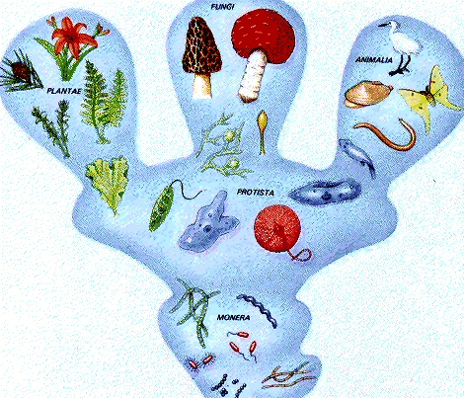
Biologie
Verplicht vak in de sector Zorg & Welzijn

Slide 5
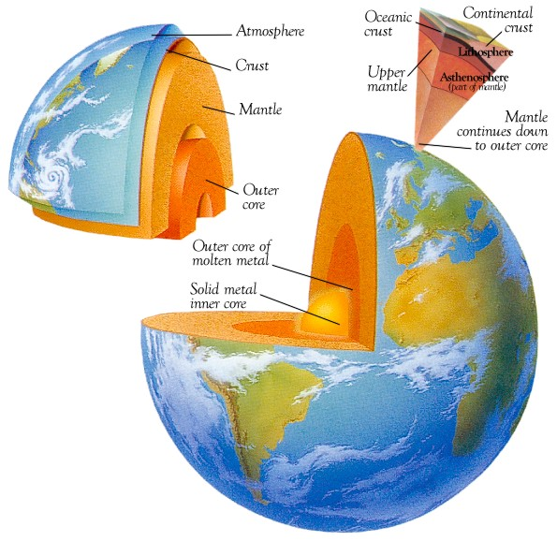
Aardrijkskunde
Is in geen enkel profiel een verplicht vak
Leuk vak
Resultaten redelijk tot ruim voldoende

Slide 6
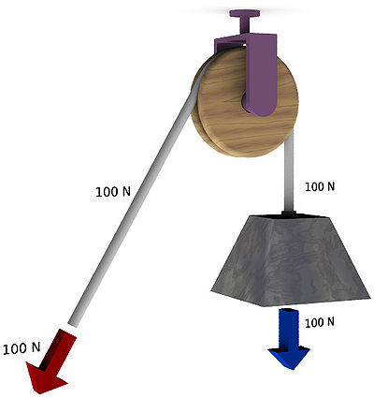
Natuurkunde
Verplicht vak in de sector Techniek
Talent
Advies in mavo 2 belangrijk

Slide 7
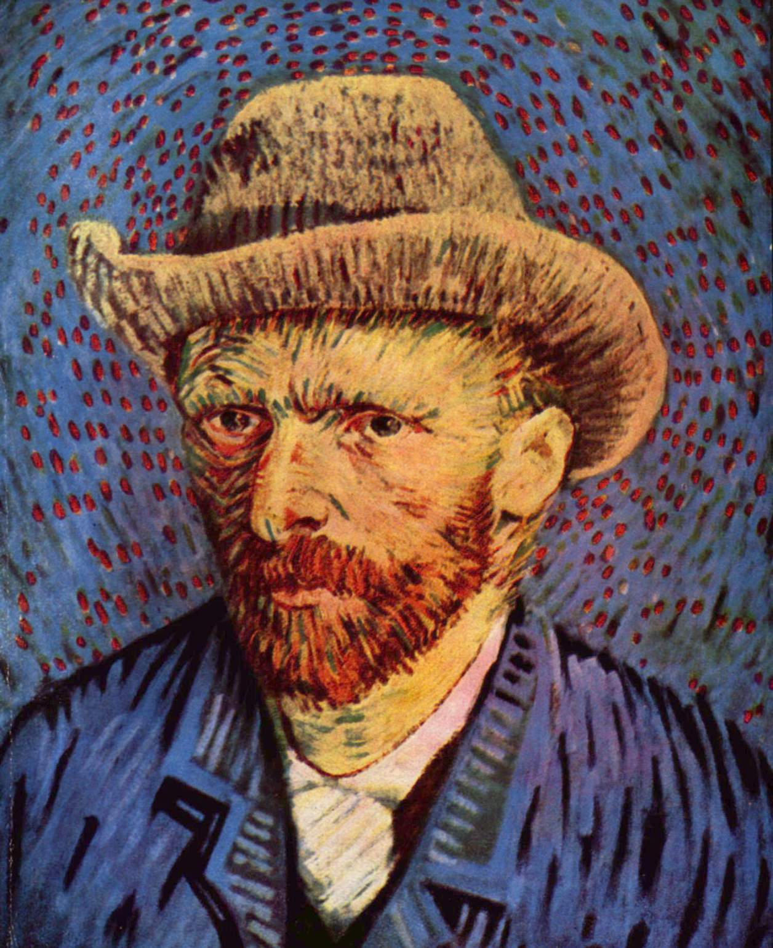
Beeldend tekenen
Eindexamenvak
Creatieve leerling
Creatieve vervolgopl.

Slide 8
Zorg & Welzijn
Biologie verplicht
En daarnaast moet er 1 vak gekozen worden uit onderstaande rij.
Aardrijkskunde
Geschiedenis
Wiskunde

Slide 9
Economie
Verplicht is economie
En daarnaast moet er 1 vak gekozen worden uit onderstaande rij.
Duits
Wiskunde

Slide 10
Techniek
Wiskunde en natuurkunde zijn verplichte vakken voor deze sector. M.a.w. er valt niets te kiezen.

Slide 11
Groen
Wiskunde verplicht
En daarnaast moet er één vak gekozen worden uit onderstaande rij
Natuurkunde
Biologie

